Slide 1
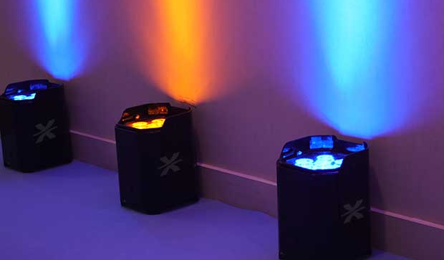
DMX Projet BTS

Slide 2
Sommaire
01
02
03
04
07
05
06
08
12
10
11
13
14
15
Présentation du projet
Diagramme synoptique
Use Case
Scénario de cas d’utilisations
Diagramme d’exigence
09
Diagramme de séquence
Diagramme de classe
Diagramme de déploiement
Modèle Conceptuel des Données
GANTT
Cahier de recette
CRA
GITHUB
Trello
Modules de test

Slide 3
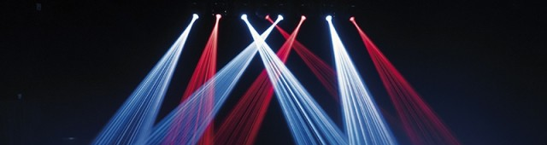
01
Présentation du projet

Slide 4

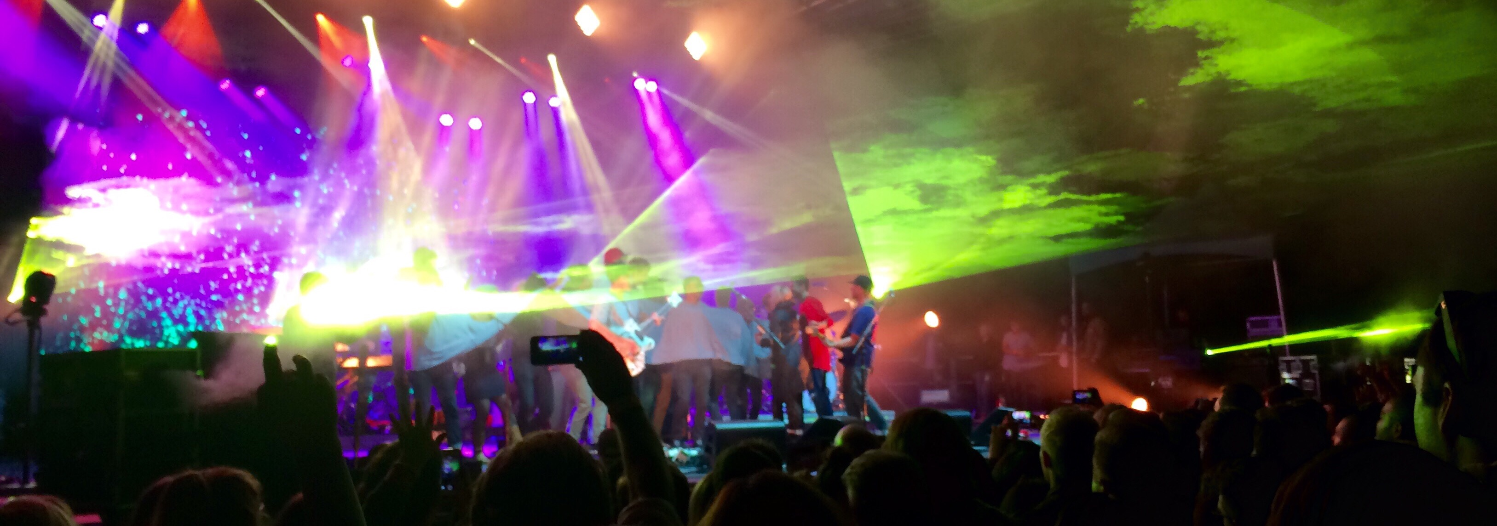
Présentation
Le but
- Permettre à un créateur de contenu de pouvoir modifier rapidement les couleurs de son décors
- Modification des jeux de lumière sur un bus professionnel DMX
L’objectif
- Modifier à distance la couleur des lumières avec un bus DMX 512

Slide 5
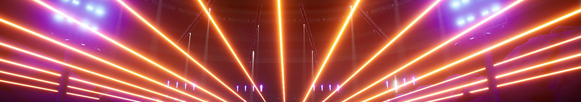
02
Diagramme synoptique

Slide 6
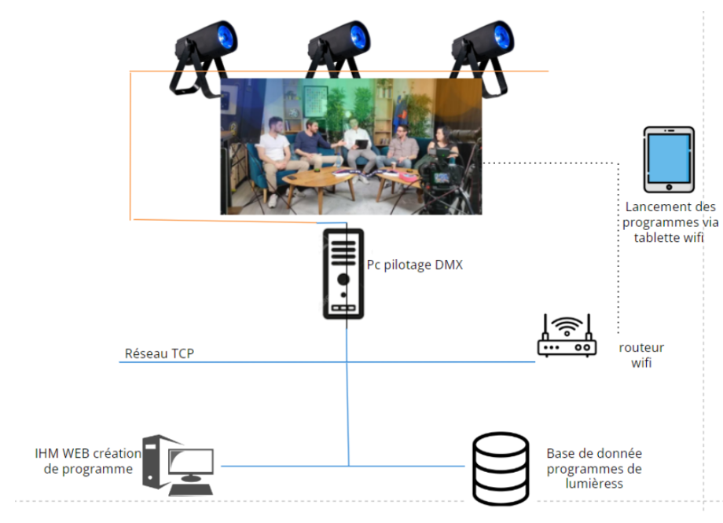
Diagramme synoptique

Slide 7
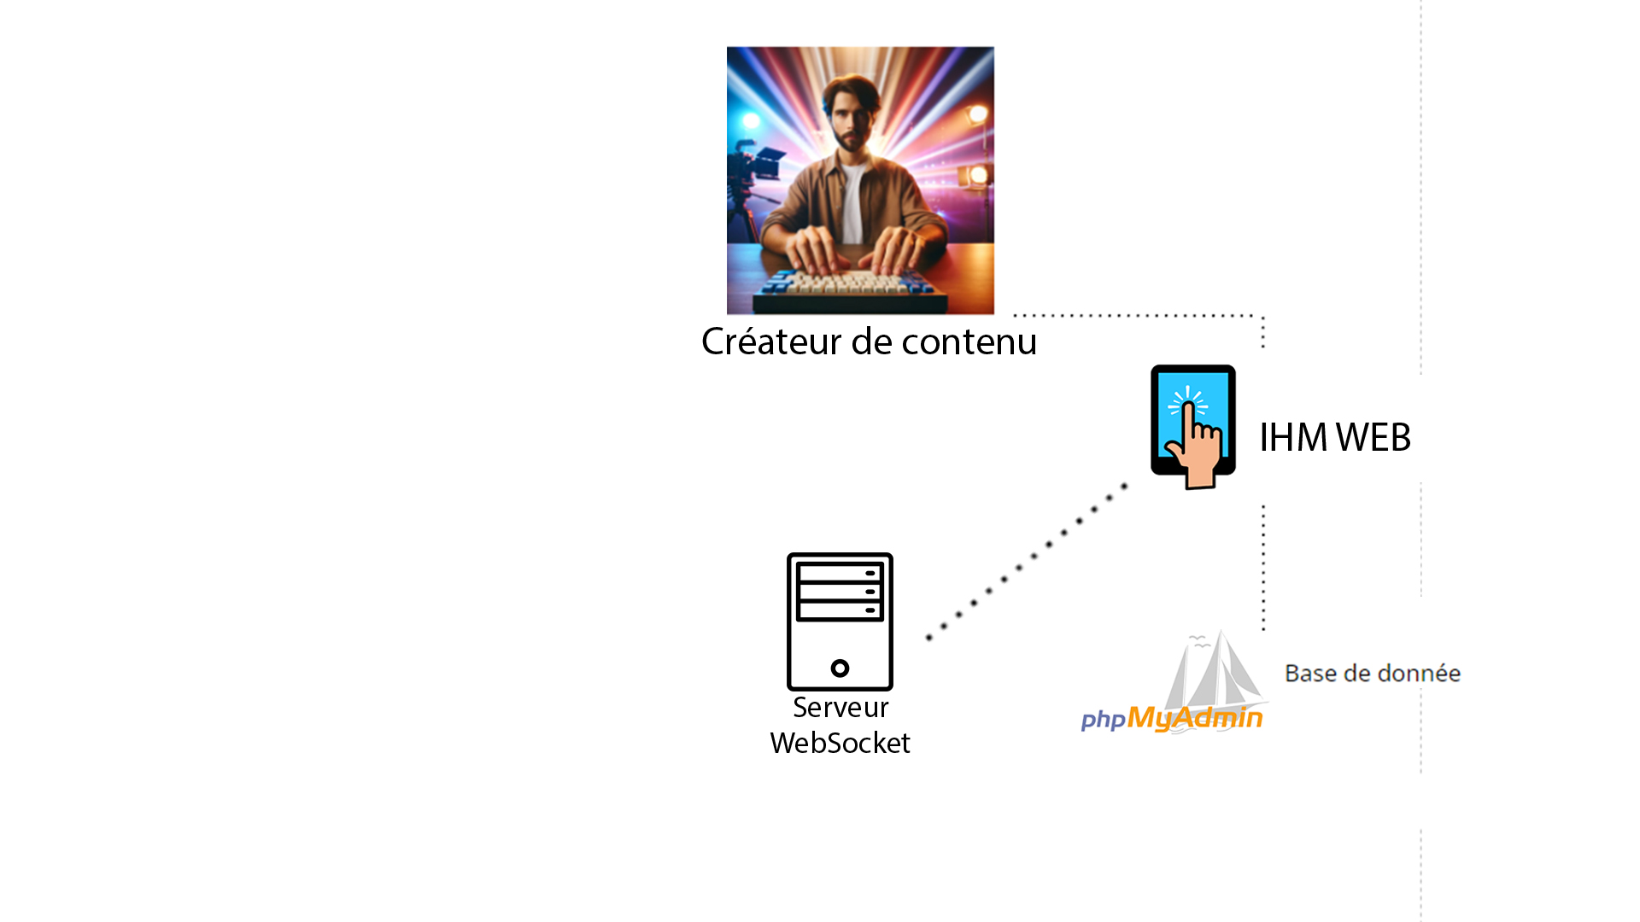
Diagramme synoptique personnel

Slide 8

03
Présentation du Use Case

Slide 9
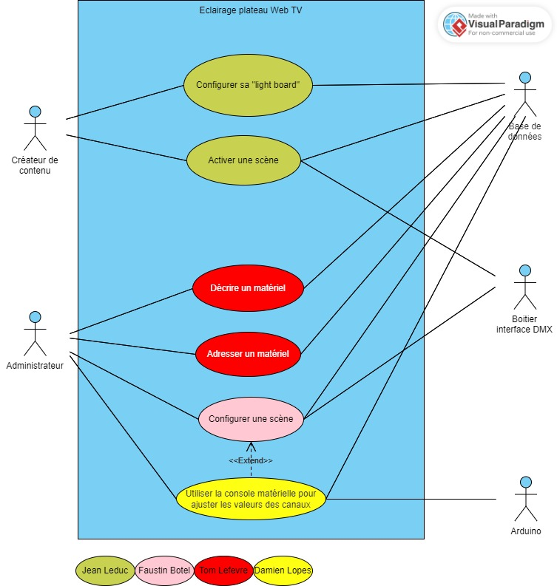
Use case
Ici, dans ce Use Case, je me charge de pouvoir configurer sa “light board” et de pouvoir activer une scène.

Slide 10
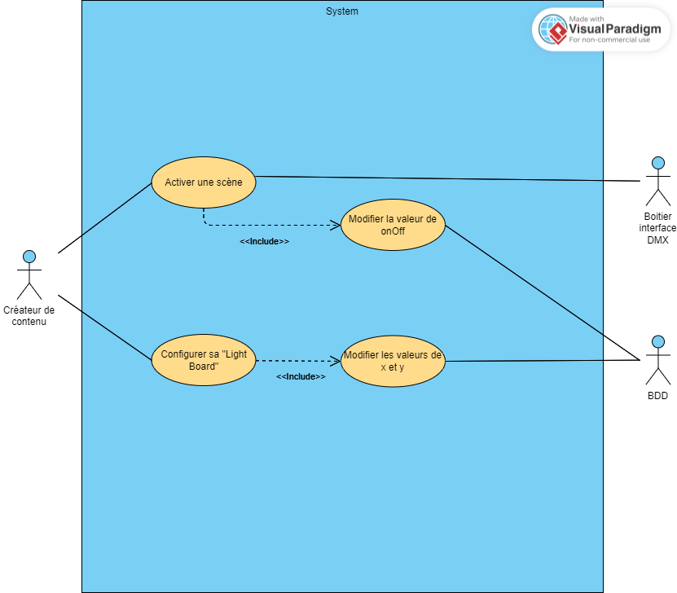
Use case personnel
Ici, dans ce Use Case personnel, je détailles mes fonctionnalités.

Slide 11

04
Scénario de cas d’utilisations

Slide 12
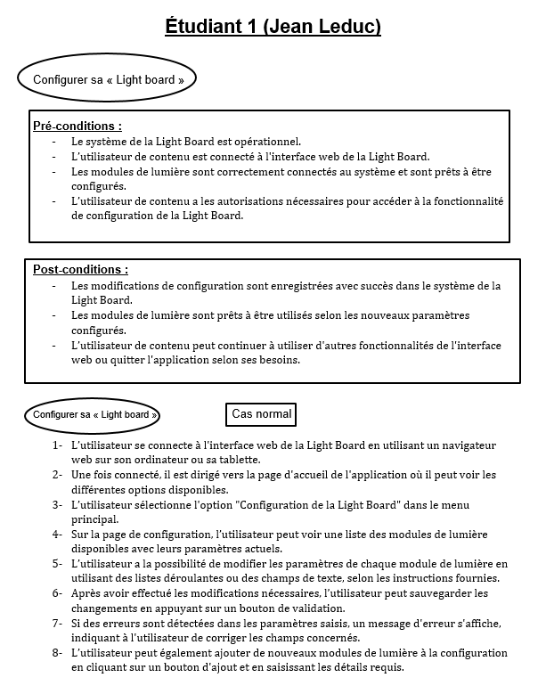
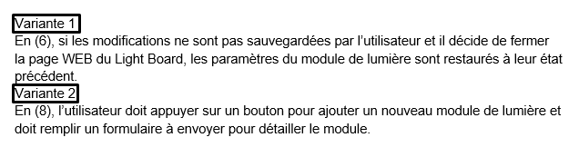
Configurer sa “Light Board”

Slide 13
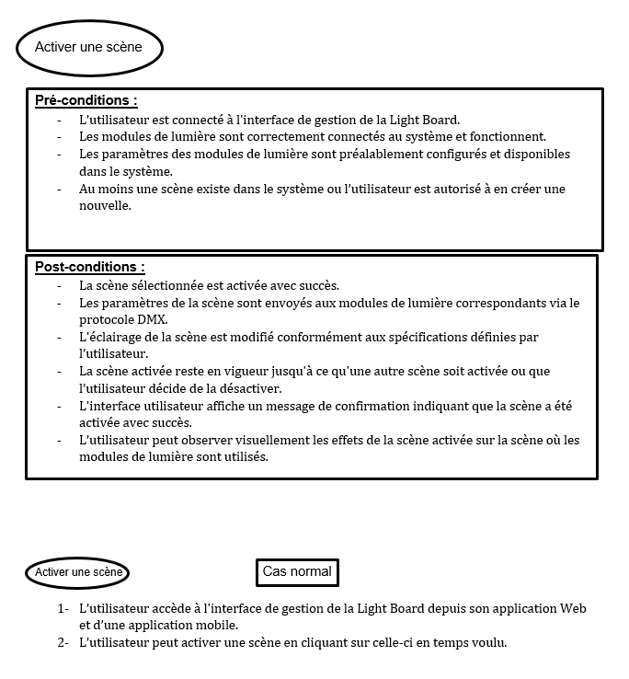
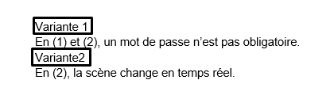
Activer une scène

Slide 14
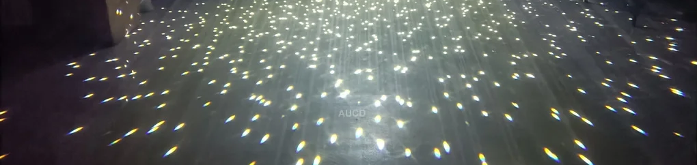
05
Diagramme de séquence

Slide 15
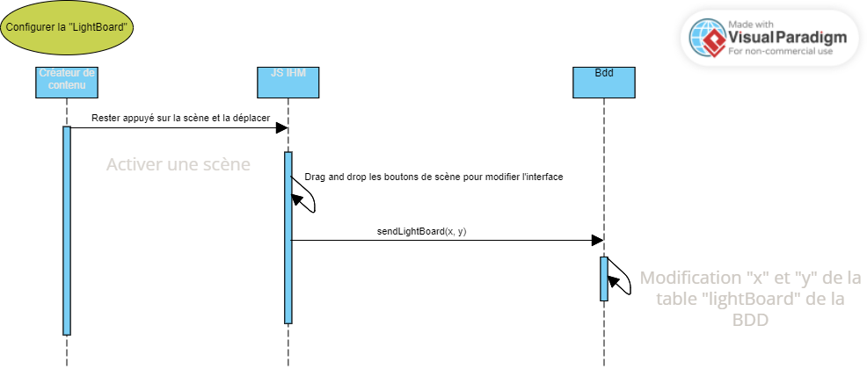
Diagramme de sécance
Configurer sa « Light Board »

Slide 16
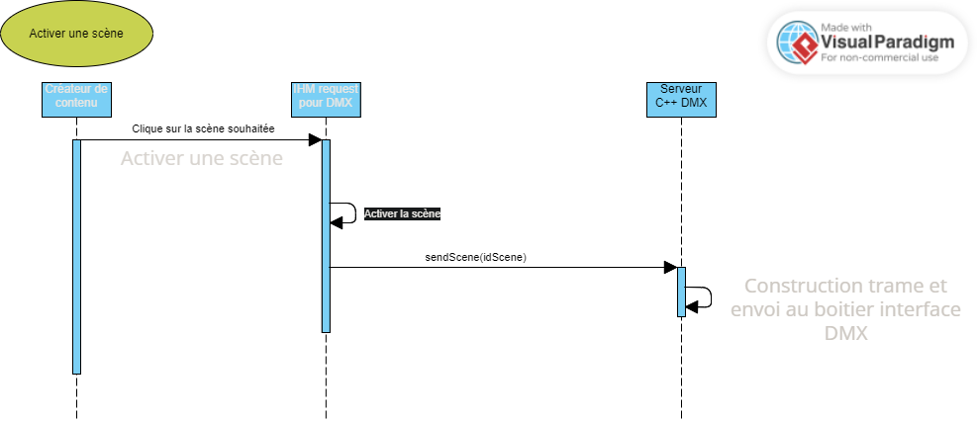
Diagramme de sécance
Activer la scène

Slide 17
06
Diagramme de classe

Slide 18
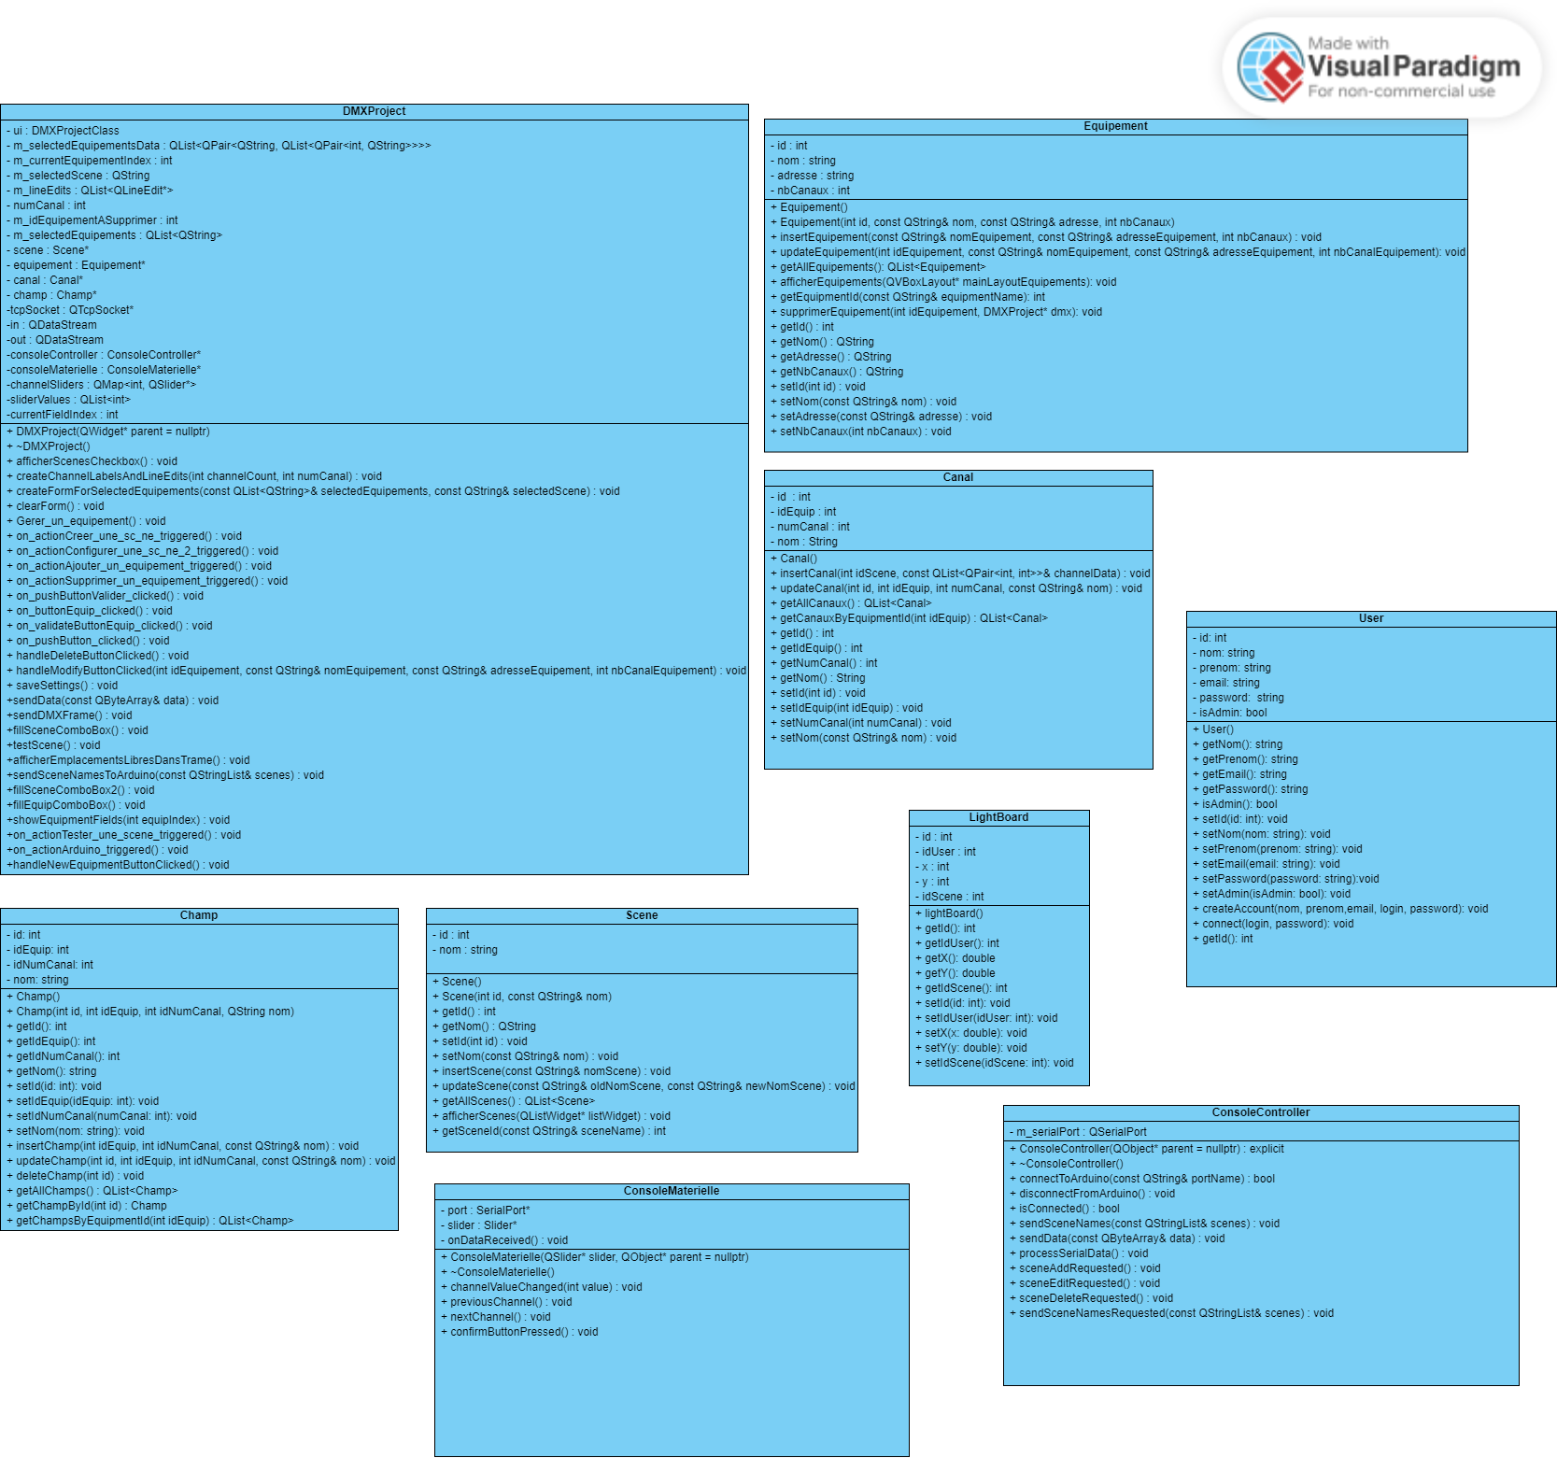
Diagramme de classe

Slide 19
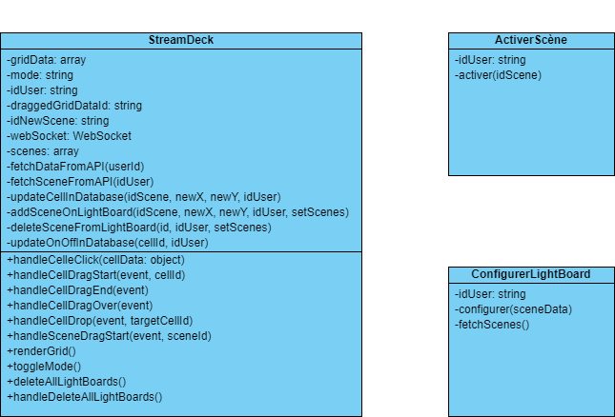
Diagramme de classe personnel

Slide 20
07
Diagramme d’exigence

Slide 21
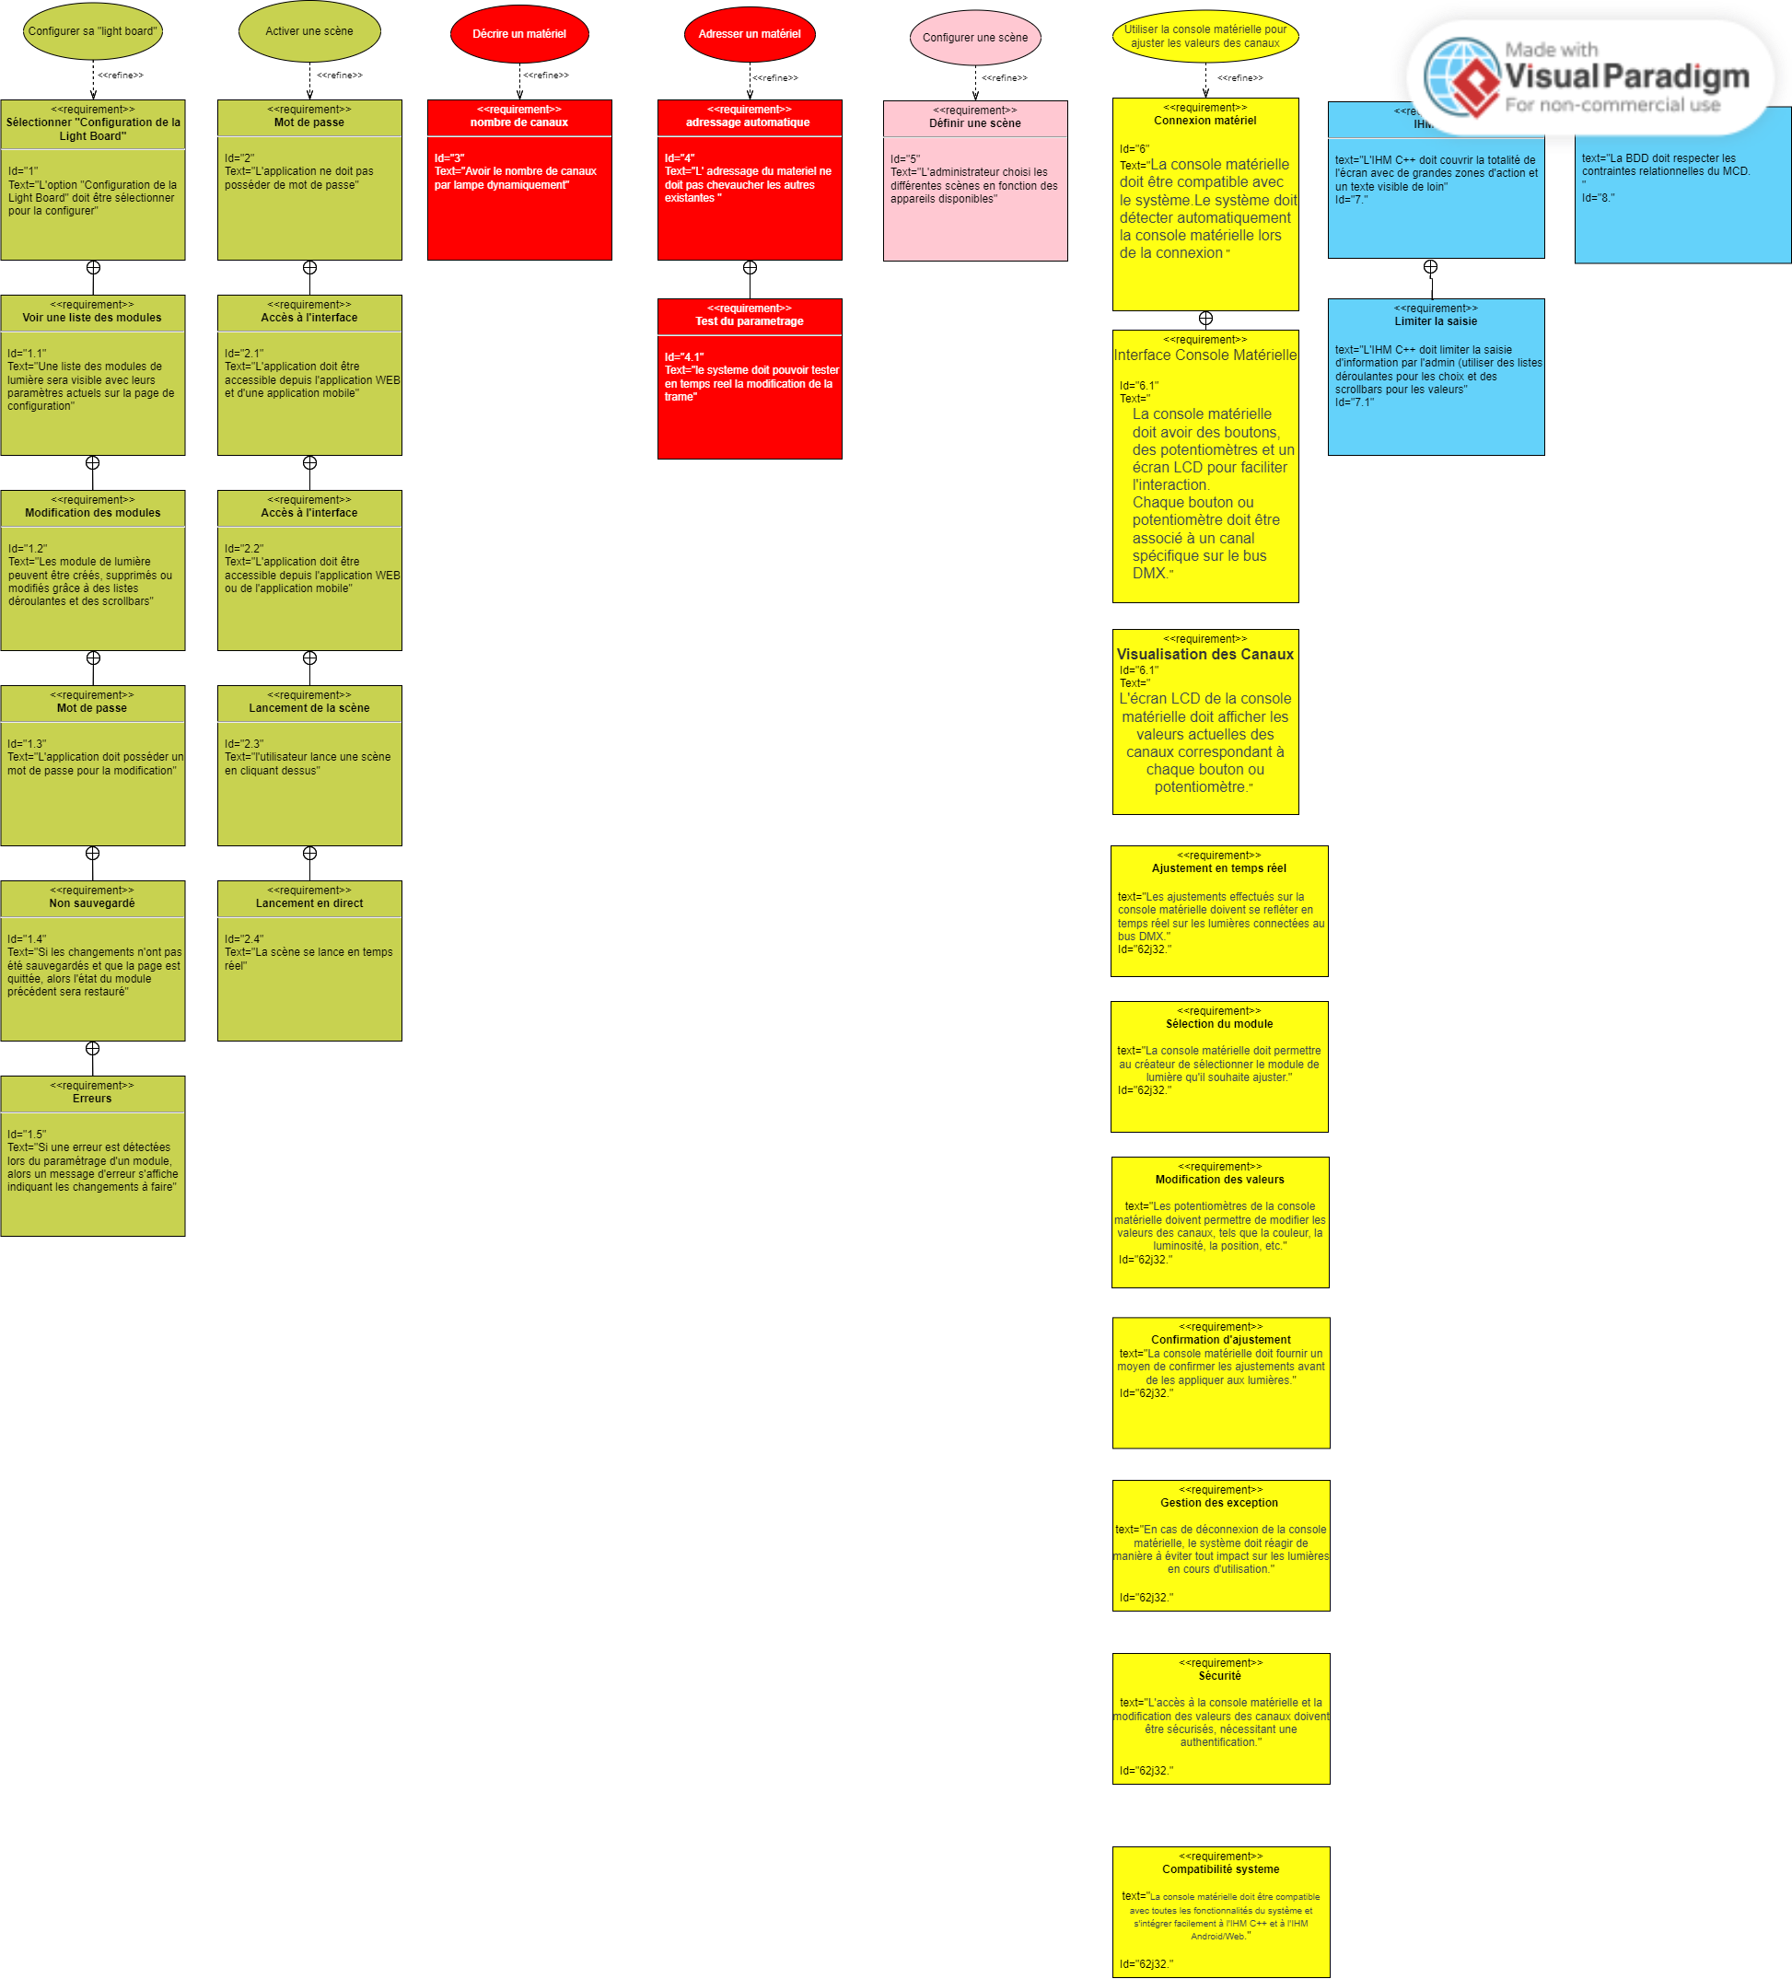
Diagramme d’exigence

Slide 22

08
Diagramme de déploiement

Slide 23
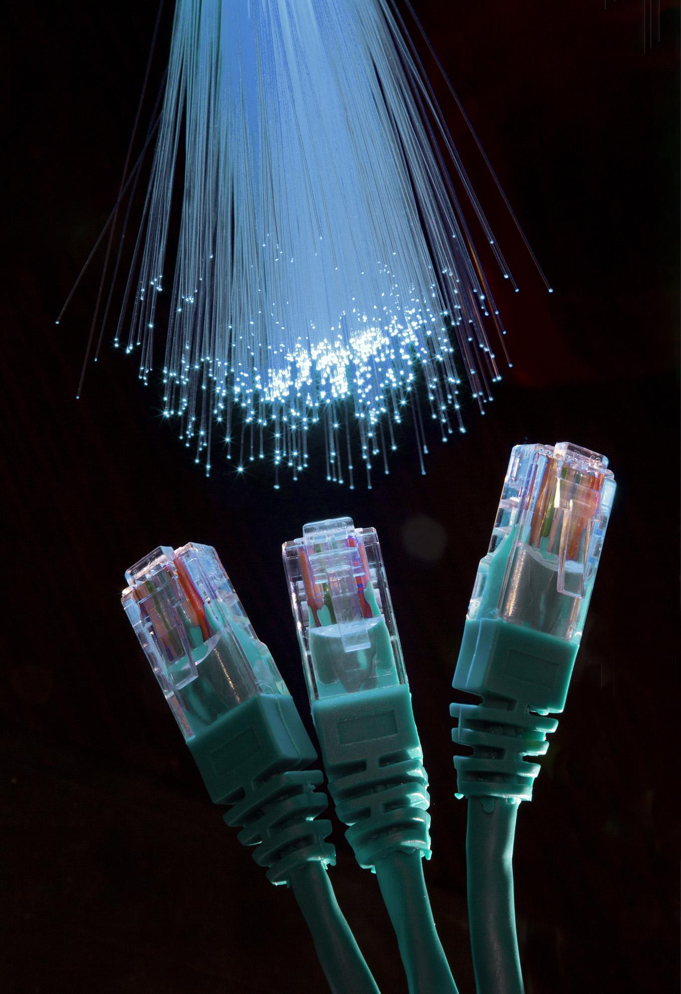
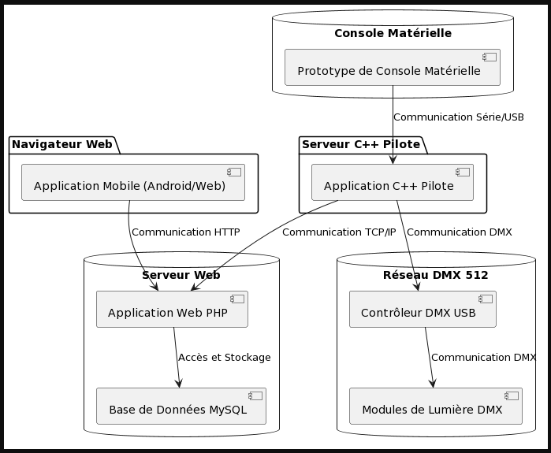

Slide 24
09
Modèle Conceptuel de Données

Slide 25
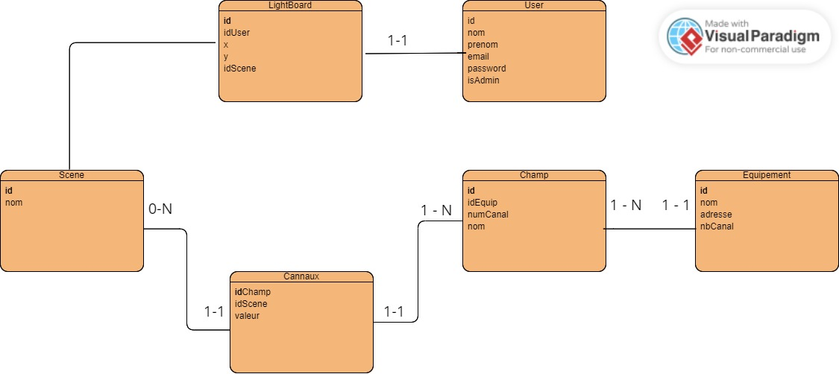
Modèle Conceptuel de Données

Slide 26
10
Cahier de Recette

Slide 27
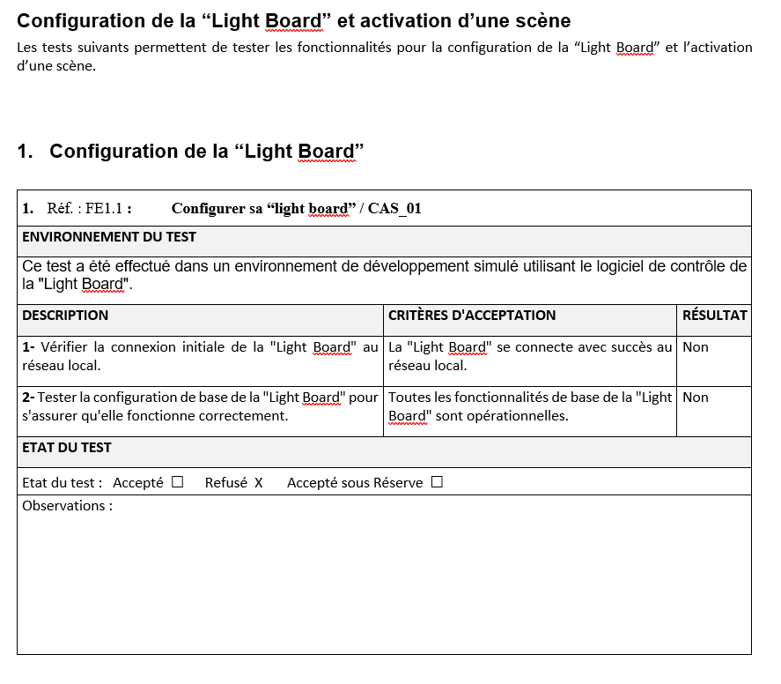
Configuration de la « Light Board »

Slide 28
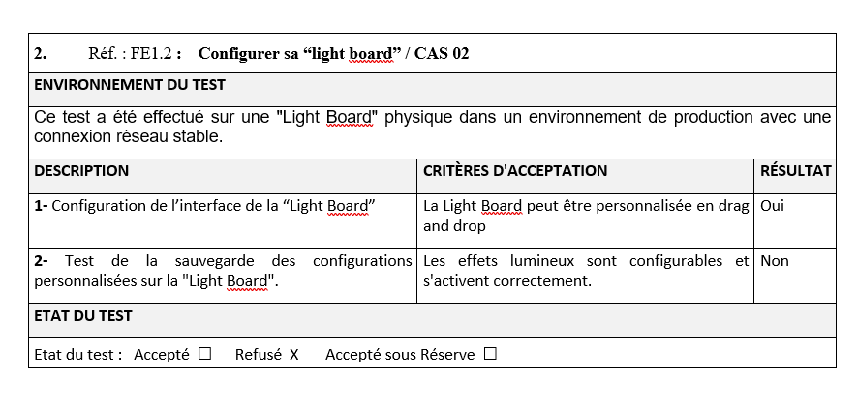

Slide 29
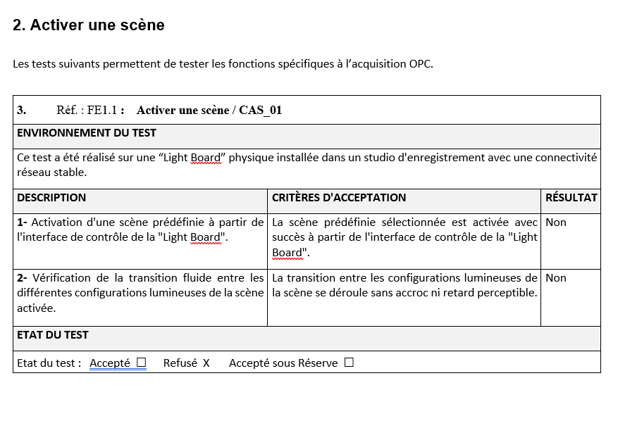
Activer la scène

Slide 30
11
CRA

Slide 31
CRA projet DMX

Slide 32
12
GANTT

Slide 34
13
GITHUB

Slide 35
GITHUB

Slide 36
14
TRELLO

Slide 37
Trello

Slide 38
15
MODULES DE TEST

Slide 39
Démonstration des modules de test

